Slide 1
BÀI 12: CÔNG SUẤT ĐIỆN
Bài 12.1: Công thức nào dưới đây không phải là công thức tính công suất tiêu thụ điện năng P của đoạn mạch được mắc vào hiệu điện thế U, dòng điện chạy qua đó có cường độ I và điện trở nó là R?
A. P = U.I
B. P = U/I
C. P = U²/R
D. P = I²R

Slide 2
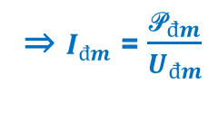
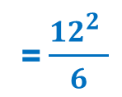

BÀI 12: CÔNG SUẤT ĐIỆN
Bài 12.2: Trên một bóng đèn có ghi 12V – 6W
a) Cho biết ý nghĩa của các số ghi này
b) Tính cường độ định mức của dòng điện chạy qua đèn
c) Tính điện trở của đèn khi đó
Tóm tắt:
Giải:
a/ Số 12V: hiệu điện thế định mức cần đặt vào hai đầu bóng đèn để đèn sáng bình thường.
Đ: 12V-6W
a/ Ý nghĩa số
b/ I đm=?
c/ R=?
Số 6W: công suất định mức của đèn.
b/ Cường độ định mức của dòng điện chạy qua đèn là:
${\text{P}}_{đm}$= $U_{đm} I_{đm}$
⇒ $I_{đm}$ = $\frac{{\text{P}}_{đm}}{U_{đm}}$
= $\frac{6}{12}$
= 0.5(A)
c/ Điện trở của đèn khi đó là:
R = $\frac{U_{đm}^{2}}{{\text{P}}_{đm}}$
= $\frac{{12}_{}^{2}}{6}$
= 24(Ω)

Slide 3
BÀI 12: CÔNG SUẤT ĐIỆN
Bài 12.3: Có trường hợp, khi bóng đèn bị đứt dây tóc, ta có thể lắc cho hai đầu dây tóc ở chỗ bị đứt dính lại với nhau và có thể sử dụng bóng đèn này thêm một thời gian nữa. Hỏi khi đó công suất và độ sáng của bóng đèn lớn hơn hay nhỏ hơn so với trước khi dây tóc bị đứt? Vì sao?
Giải:
Khi bị đứt và được nối dính lại thì dây tóc của bóng đèn ngắn hơn trước
điện trở của dây tóc nhỏ hơn trước.
Mà hiệu điện thế giữa hai đầu dây tóc vẫn như trước
nên công suất P = U²/R sẽ lớn hơn.
Do vậy đèn sẽ sáng hơn so với trước.

Slide 4
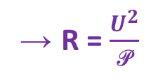
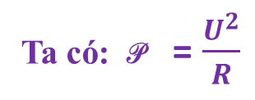
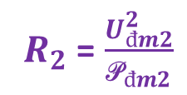
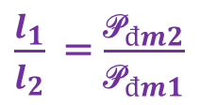
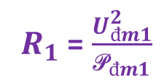

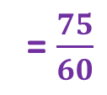
BÀI 12: CÔNG SUẤT ĐIỆN
Bài 12.4: Trên hai bóng đèn có ghi 220V – 60W và 220V – 75W. Biết rằng dây tóc của hai bóng đèn này đều bằng vonfam và có tiết diện bằng nhau. Dây tóc của đèn nào có độ dài lớn hơn và lớn hơn bao nhiêu lần?
Tóm tắt:
Giải:
Đ1: 220V-60W
Đ2: 220V-75W
S1 = S2
So sánh: l1 , l2
Vì hai dây tóc làm cùng một vật liệu và có tiết diện bằng nhau nên ta có:
$\frac{R_{1}}{R_{2}}$ = $\frac{l_{1}}{l_{2}}$
Ta có: P = $\frac{U^{2}}{R}$
→ R = $\frac{U^{2}}{\text{P}}$
$R_{1}$ = $\frac{U_{đm1}^{2}}{{\text{P}}_{đm1}}$
$R_{2}$ = $\frac{U_{đm2}^{2}}{{\text{P}}_{đm2}}$
$\frac{R_{1}}{R_{2}}$ = $\frac{l_{1}}{l_{2}}$ = $\frac{U_{đm1}^{2}}{{\text{P}}_{đm1}} :\frac{U_{đm2}^{2}}{{\text{P}}_{đm2}}$
$\frac{l_{1}}{l_{2}}$= $\frac{{\text{P}}_{đm2}}{{\text{P}}_{đm1}}$
= $\frac{75}{60}$
= $1,25$
Mà $U_{đm1}$ = $U_{đm2}$ = 220V
Vậy dây tóc của bòng đèn 1 sẽ dài hơn và dài hơn 1,25 lần

Slide 5
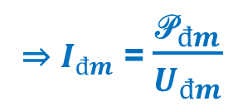
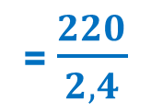
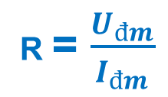
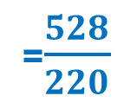
BÀI 12: CÔNG SUẤT ĐIỆN
Bài 12.5: Trên một nồi cơm điện có ghi 220V – 528W
a) Tính cường độ định mức của dòng điện chạy qua dây nung của nồi
b) Tính điện trở dây nung của nồi khi nồi đang hoạt động bình thường
Tóm tắt:
Giải:
Nồi cơm: 220V-528W
a/ Iđm=?
b/ R=?
a/ Cường độ định mức của dòng điện chạy qua dây nung của nồi là:
${\text{P}}_{đm}$= $U_{đm} I_{đm}$
⇒ $I_{đm}$ = $\frac{{\text{P}}_{đm}}{U_{đm}}$
=$\frac{528}{220}$
= 2,4(A)
b/ Điện trở của dây nung khi nồi hoạt động bình thường là:
R = $\frac{U_{đm}}{I_{đm}}$
= $\frac{220}{2,4}$
= 91,7(Ω)

Slide 6
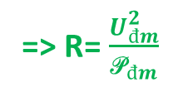
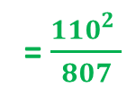
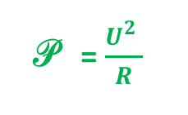
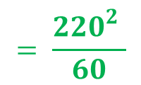
BÀI 12: CÔNG SUẤT ĐIỆN
Bài 12.6: Mắc một bóng đèn dây tóc có ghi 220V – 60W vào ổ lấy điện có hiệu điện thế 110V. Cho rằng điện trở của dây tóc bóng đèn không phụ thuộc vào nhiệt độ, tính công suất của bóng đèn khi đó?
Tóm tắt:
Giải:
Đèn: 220V-60W
U=110V
P =?
Điện trở của bóng đèn:
Pđm = $\frac{U_{đm}^{2}}{R}$
=> R= $\frac{U_{đm}^{2}}{{\text{P}}_{đm}}$
$$= \frac{{220}_{}^{2}}{60}$$
$$\text{≈} 807 (Ω)$$
Vì điện trở R của đèn không đổi, nên khi mắc đèn vào hiệu điện thế 110V thì đèn chạy với công suất:
P = $\frac{U_{}^{2}}{R}$
= $\frac{{110}_{}^{2}}{807}$
≈ 15 (W)

Slide 7
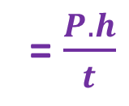
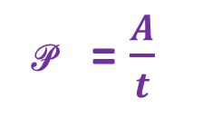
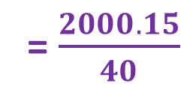
BÀI 12: CÔNG SUẤT ĐIỆN
Bài 12.7: Ở công trường xây dựng có sử dụng một máy nâng để nâng khối vật liệu có trọng lượng 2000N lên tới độ cao 15m trong thời gian 40 giây. Phải dùng động cơ điện có công suất nào dưới đây là thích hợp cho máy nâng này.
120kW
0,8kW
75W
7,5kW
Giải:
Công suất của máy nâng là:
P = $\frac{A}{t}$
= $\frac{P.h}{t}$
= $\frac{2000.15}{40}$
= 750 (W) = 0,75kW
Nếu bỏ qua công suất hao phí, để nâng được vật trên thì phải dùng động cơ điện có công suất P ≥ 0,75kW
=> Công suất phù hợp cho máy nâng là: P = 0,8kW
=> Chọn câu B.

Slide 8
BÀI 12: CÔNG SUẤT ĐIỆN
Bài 12.8: Công suất điện của một đoạn mạch có ý nghĩa gì ?
A. Là năng lượng của dòng điện chạy qua đoạn mạch đó
B. Là điện năng mà đoạn mạch đó tiêu thụ trong một đơn vị thời gian
C. Là mức độ mạnh yếu của dòng điện chạy qua đoạn mạch đó
D. Là các loại tác dụng mà dòng điện gây ra ở đoạn mạch

Slide 9
BÀI 12: CÔNG SUẤT ĐIỆN
Bài 12.9: Một bếp điện có điện trở R được mắc vào hiệu điện thế U thì dòng điện chạy qua nó có cường độ I. Khi đó công suất của bếp là P. Công thức tính P nào dưới đây không đúng?
A. P = U²R
B. P = U² / R
C. P = I² R
D. P = UI

Slide 10
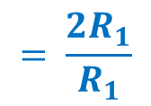
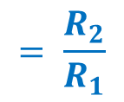
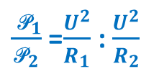
BÀI 12: CÔNG SUẤT ĐIỆN
Bài 12.10: Có hai điện trở R₁ và R₂ = 2R₁ được mắc song song vào một hiệu điện thế không đổi. Công suất điện P₁, P₂ tương ứng hai điện trở này có mối quan hệ nào dưới đây?
A. P ₁= P ₂
B. P ₂ = 2 P ₁
C. P ₁ = 2 P ₂
D. P ₁ = 4 P ₂
Giải:
${\text{c}\text{ô}\text{ng} \text{su}\text{ấ}\text{t}\text{ đ}\text{i}\text{ệ}\text{n} \text{P}}_{1}$ = $\frac{U^{2}}{R_{1}}$
${\text{c}\text{ô}\text{ng} \text{su}\text{ấ}\text{t}\text{ đ}\text{i}\text{ệ}\text{n} \text{P}}_{2}$ = $\frac{U^{2}}{R_{2}}$
$\frac{{ \text{P}}_{1}}{{\text{P}}_{2}}$ =$\frac{U^{2}}{R_{1}}$ : $\frac{U^{2}}{R_{2}}$
$$= \frac{R_{2}}{R_{1}}$$
$$= \frac{{2R}_{1}}{R_{1}}$$
$${\text{=> }{\text{P}}_{1}\text{= 2}\text{P}}_{2}$$
$$=2$$
=> Chọn C.

Slide 11
BÀI 12: CÔNG SUẤT ĐIỆN
Bài 12.11: Trên nhiều dụng cụ điện trong gia đình thường có ghi 220V và số oát (W). Số oát này có ý nghĩa gì
A. Công suất tiêu thụ điện của dụng cụ khi nó được sử dụng với những hiệu điện thế nhỏ hơn 220V
B. Công suất tiêu thụ điện của dụng cụ khi nó được sử dụng với đúng hiệu điện thế 220V
C. Công mà dòng điện thực hiện trong một phút khi dụng cụ này sử dụng với đúng hiệu điện thế 220V
D. Điện năng mà dụng cụ tiêu thụ trong một giờ khi nó sử dụng đúng với hiệu điện thế 220V

Slide 12
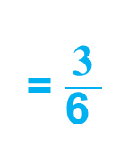
BÀI 12: CÔNG SUẤT ĐIỆN
Bài 12.12: Trên bóng đèn có ghi 6V – 3W. Khi đèn sáng bình thường thì dòng điện chạy qua đèn có cường độ là bao nhiêu.?
Giải:
A. 18A
B. 3A
C. 2A
D. 0,5A
Khi đèn sáng bình thường thì dòng điện chạy qua đèn có cường độ là
I = $\frac{\text{P}}{\text{U} }$
= $\frac{\text{3}}{\text{6} }$
= 0,5A
Chọn D

Slide 13
BÀI 12: CÔNG SUẤT ĐIỆN
Bài 12.13: Trên một bàn là có ghi 220V – 1100W. Khi bàn là này hoạt động bình thường thì nó có điện trở là bao nhiêu.?
0,2Ω
5Ω
44Ω
D. 5500Ω
Giải:
Khi bàn là này hoạt động bình thường thì nó có điện trở là:
Chọn C

Slide 14
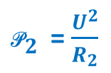
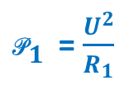
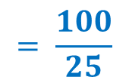
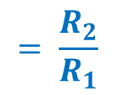
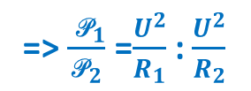
BÀI TẬP SBT
Bài 12.14: Trên bóng đèn Đ₁ có ghi 220 – 100W, trên bóng đèn, Đ₂ có ghi 220V – 25W. Khi sáng bình thường, điện trở tương ứng R₁ và R₂ của dây tóc bóng đèn này có mối quan hệ như thế nào dưới đây?
Giải:
R₁ = 4R₂
4R₁ = R₂
R₁ = 16R₂
16R₁ = R₂
${\text{P}}_{1}$ = $\frac{U^{2}}{R_{1}}$
${\text{P}}_{2}$ = $\frac{U^{2}}{R_{2}}$
=> $\frac{{ \text{P}}_{1}}{{\text{P}}_{2}}$ =$\frac{U^{2}}{R_{1}}$ : $\frac{U^{2}}{R_{2}}$
$$= \frac{R_{2}}{R_{1}}$$
$$= \frac{100}{25}$$
$${\text{=> }R_{2}\text{= }\text{4}R}_{1}$$
$$=4$$
=> Chọn B.

Slide 15
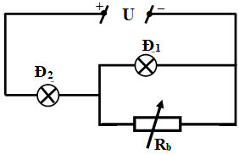

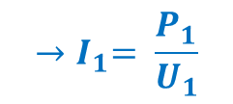

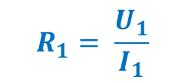

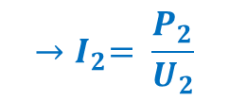
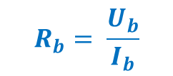


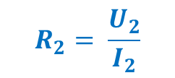
BÀI 12: CÔNG SUẤT ĐIỆN
Bài 12.15: Trên hai bóng đèn dây tóc Đ₁ và Đ₂ có ghi số tương ứng là 3V – 1,2W và 6V – 6W. Cần mắc hai đèn này cùng với một biến trở vào hiệu điện thế U = 9V để hai bóng đèn này sáng bình thường
a) Vẽ sơ đồ mạch điện thỏa mãn yêu cầu nói trên và giải thích tại sao khi đó hai bóng đèn có thể sáng
b) Tính điện trở của mỗi bóng đèn và của biến trở khi đó
c) Tính công suất điện của biến trở khi đó
Tóm tắt:
Giải:
a/ Các đèn sáng bình thường nên ta có:
Đ₁: 3V – 1,2W
Đ₂: 6V – 6W
U = 9V
a/ Vẽ sơ đồ mđ?
giải thích?
b) R₁ = ?
R₂ = ?
c) P_{b} = ?
$${→I}_{1}= \frac{P_{1}}{U_{1}}$$
$$= \frac{1,2}{3}$$
U_{đm1} = U₁ = 3V
P_{đm1}= P₁ = 1,2W
$=$0,4 (A)
$${→I}_{2}= \frac{P_{2}}{U_{2}}$$
$$= \frac{6}{6}$$
U_{đm2} = U₂ = 6V
P_{đm2} = P₂ = 6W
$=$1 (A)
Ta thấy: U₁ + U₂ = 3 + 6 = 9V
= U
=> Đ1 nt Đ2
I₂ > I₁ nên để hai đèn sáng bình thường thì phải mắc Rb// Đ1
=> mạch điện (Đ1 //Rb) nt Đ2 như hình vẽ.
b/ ta có: U₁ = U_{b} = 3V
I₁ + I_{b} = I₂ = I = 1A
→ I_{b} = I₂ – I₁ = 1 – 0,4 = 0,6(A)
Điện trở của mỗi đèn và biến trở khi đó:
$$R_{1}= \frac{U_{1}}{I_{1}}$$
$$= \frac{3}{0,4}$$
$$R_{2}= \frac{U_{2}}{I_{2}}$$
$$= \frac{6}{1}$$
$$R_{b}= \frac{U_{b}}{I_{b}}$$
$$= \frac{3}{0,6}$$
$=$7,5 (Ω)
$=6$ (Ω)
$=$5 (Ω)
c) Công suất của biến trở khí đó:
P_{b} = U_{b} .I_{b}
= 3.0,6
= 1,8(W)

Slide 16
BÀI 12: CÔNG SUẤT ĐIỆN
Bài 12.16: Chứng minh rằng đối với đoạn mạch gồm các dụng cụ điện mắc nối tiếp hay mắc song song thì công suất điện của đoạn mạch bằng tổng công suất điện của các dụng cụ mắc trong mạch
Giải:
Trường hợp 1: các dụng cụ mắc nối tiếp
Giả sử có n dụng cụ mắc nối tiếp với nhau vào nguồn điện U. Khi đó cường độ dòng điện qua mạch là I.
Hiệu điện thế giữa hai đầu mỗi dụng cụ lần lượt là: U₁, U₂, ..., U_{n}
Cường độ dòng điện chạy trong mỗi dụng cụ lần lượt là: I₁, I₂, ..., I_{n}
Vì các dụng cụ ghép nối tiếp nên ta có:
U = U₁ + U₂ + ...+ U_{n} và I = I₁ = I₂ =... = I_{n}
Công suất toàn mạch là:
P = U.I = (U₁ + U₂ + ...+ U_{n}).I = I.U₁ + I.U₂ + ...+ I.U_{n} (1)
Công suất trên mỗi dụng cụ điện lần lượt là: P₁ = U₁.I₁; P₂ = U₂.I₂; ...; P_{n} = U_{n}.I_{n}
Vì I = I₁ = I₂ =... = I_{n} nên P₁ = U₁.I; P₂ = U₂.I; ...; P_{n} = U_{n}.I (2)
Từ (1) và (2) ta được: P = P₁ + P₂ + ...+ P_{n} (đpcm)

Slide 17
BÀI 12: CÔNG SUẤT ĐIỆN
Bài 12.16: Chứng minh rằng đối với đoạn mạch gồm các dụng cụ điện mắc nối tiếp hay mắc song song thì công suất điện của đoạn mạch bằng tổng công suất điện của các dụng cụ mắc trong mạch
Giải:
Trường hợp 2: các dụng cụ mắc song song
Giả sử có n dụng cụ mắc song song với nhau vào nguồn điện U. Khi đó cường độ dòng điện qua mạch là I.
Hiệu điện thế giữa hai đầu mỗi dụng cụ lần lượt là: U₁, U₂, ..., U_{n}
Cường độ dòng điện chạy trong mỗi dụng cụ lần lượt là: I₁, I₂, ..., I_{n}
Vì các dụng cụ ghép song song nên ta có:
U = U₁ = U₂ = ...= U_{n} và I = I₁ + I₂ +... + I_{n}
Công suất toàn mạch là:
P = U.I = U.( I₁ + I₂ +... + I_{n}) = U.I₁ + U.I₂ + ...+ U.I_{n} (3)
Công suất trên mỗi dụng cụ điện lần lượt là: P₁ = U₁.I₁; P₂ = U₂.I₂; ...; P_{n} = U_{n}.I_{n}
Vì U = U₁ = U₂ =... = U_{n} nên P₁ = U.I₁; P₂ = U.I₂; ...; P_{n} = U.I_{n} (4)
Từ (3) và (4) ta được: P = P₁ + P₂ + ...+ P_{n} (đpcm)

Slide 18
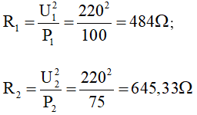
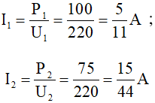
BÀI 12: CÔNG SUẤT ĐIỆN
Bài 12.17: Trên bóng đèn dây tóc Đ₁ có ghi 220V – 100W, trên bóng đèn dây tóc Đ₂ có ghi 220V – 75W.
a) Mắc song song hai bóng đèn này vào hiệu điện thế 220V. Tính công suất của đoạn mạch song song này và cường độ dòng điện mạch chính.
b) Mắc hai đèn trên dây nối tiếp với nhau rồi mắc đoạn mạch này vào hiệu điện thế 220V. Tính hiệu điện thế giữa hai đầu mỗi đèn và công suất điện của đoạn mạch nối tiếp này cho rằng điện trở của mỗi đèn khi đó bằng 50% điện trở của đèn đó khi sáng bình thường
Tóm tắt:
Giải:
U_{đm1} = U₁ = 220V P_{đm1} = P₁ = 100W
U_{đm2} = U₂ = 220V P_{đm2} = P₂ = 75W
a)Đ₁//Đ₂
U = 220V
P// = ?; I = ?
b) Đ₁ nt Đ₂
U = 220V
R’₁ = 50%R₁
R’₂ = 50%R₂
U’₁ = ?; U’₂ = ?; P_{nt} = ?
a) Điện trở của dây tóc bóng đèn Đ₁ và Đ₂
Cường độ dòng điện chạy trong mỗi đèn lần lượt là:
Cường độ dòng điện mạch chính:
Công suất điện của đoạn mạch song song: P = P₁ + P₂ = 100 + 75 = 175(W)

